Slide 1

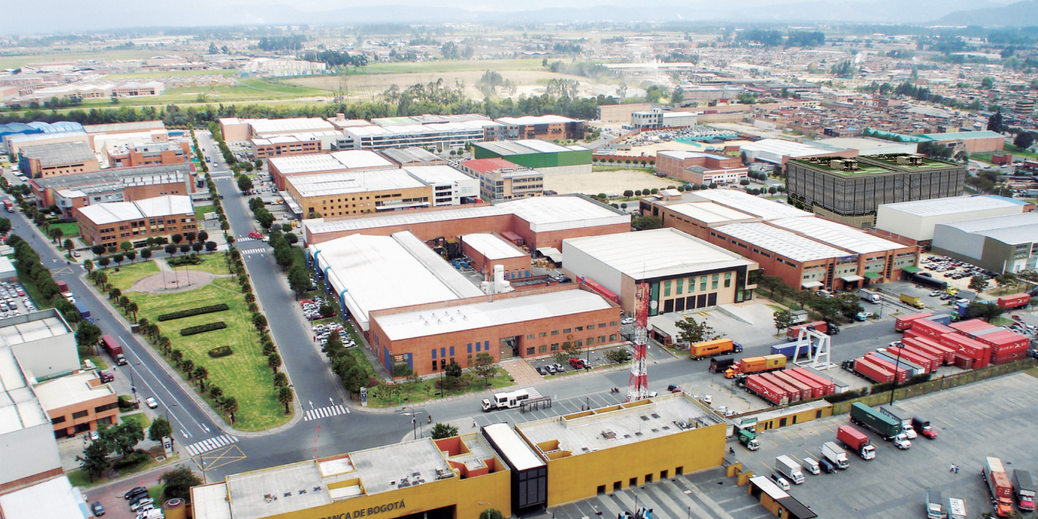
ZONAS FRANCAS

Slide 2

ZONAS FRANCAS
Las Zonas Francas son áreas geográficas delimitadas que tienen como objetivo primordial promover el proceso de industrialización de bienes y servicios fundamentalmente para mercados externos.

Slide 3
NORMATIVIDAD MOTIVADORA
El decreto 383 y 4051 de 2007 con los cuales se unifica toda la legislación de zonas francas y se destaca la creación de las Zonas Francas Especiales, permite que empresas, que sin necesidad de estar dentro de una Zona Franca y que generen un alto impacto económico o social, puedan obtener el régimen franco si cumplen con ciertos requisitos

Slide 4
BENEFICIOS
Tarifa única del impuesto sobre la renta del 15%
No se causan ni pagan tributos aduaneros (IVA y arancel) en las importaciones a ZF
Posibilidad de exportación desde Zona Franca a terceros países y al mercado nacional
Las exportaciones desde Zona Franca se benefician de acuerdos comerciales internacionales.

Slide 5
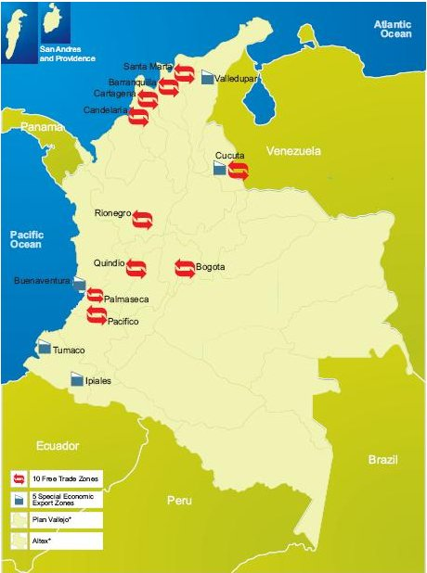

Slide 6
FINALIDAD DE LA ZONAS FRANCAS
Ser instrumento para la creación de empleo y para la captación de nuevas inversiones de capital.
Ser un polo de desarrollo que promueva la competitividad en las regiones donde se establezca.
Desarrollar procesos industriales altamente productivos y competitivos, bajo los conceptos de seguridad, transparencia, tecnología, producción limpia, y buenas prácticas empresariales.
Promover la generación de economías de escala.
Simplificar los procedimientos del comercio de bienes y servicios, para facilitar su venta.

Slide 7
QUIENES PUEDEN ACCEDER A LAS ZONAS FRANCAS
Persona jurídica domiciliada en el país o sucursal de sociedad extranjera.
Parques tecnológicos reconocidos.
Sociedades Portuarias.
Instituciones prestadoras de servicios de salud.

Slide 8
TIPOS DE USUARIOS DE ZF
El Usuario Operador (UO) es la persona jurídica autorizada para dirigir, administrar, supervisar, promocionar y desarrollar una o varias Zonas Francas, así como para calificar a sus usuarios.
El Usuario Industrial de Bienes (UIB) es la persona jurídica instalada exclusivamente en una o varias zonas francas, autorizada para producir, transformar o ensamblar bienes mediante el procesamiento de materias primas o de productos semielaborados.

Slide 9
El Usuario Industrial de Servicios (UIS), como su nombre lo indica presta servicios, como lo realiza un call center, un data center, un BPO, una clínica, una agencia de turismo.
El Usuario Comercial (UC) es la persona jurídica autorizada para desarrollar actividades de mercadeo, comercialización, almacenamiento o conservación de bienes, en una o varias zonas francas.

Slide 10
TIPOS DE ZONAS FRANCAS
PERMANENTES
PERMANENETES ESPECIALES
TRANSITORIAS

Slide 11
ZONA FRANCA PERMANENTE
Es el área delimitada del territorio nacional en la que se instalan múltiples empresas que gozan de un tratamiento tributario y aduanero especial.

Slide 12
ZONA FRANCA PERMANENTE
Para instalarse en una Zona Franca Permanente y desarrollar actividades comerciales o industriales de bienes o servicios, la empresa debe cumplir con los siguientes requisitos de inversión y empleo, según el monto total de sus activos, dentro de los 3 primeros años del proyecto

Slide 13
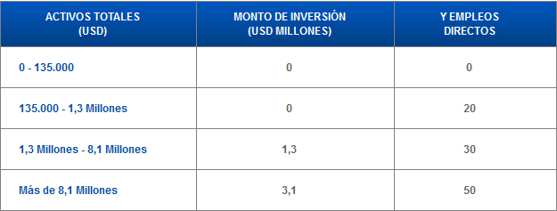
ZONA FRANCA PERMANENTE

Slide 14
ZONA FRANCA PERMANENTE ESPECIAL
Es aquella que está autorizada para que una empresa desarrolle sus actividades industriales o de servicios en una área determinada por la misma, siempre y cuando se trate de proyectos de alto impacto económico y social para el país, que cumpla con los requisitos de inversión y de empleo que establece el gobierno.

Slide 15
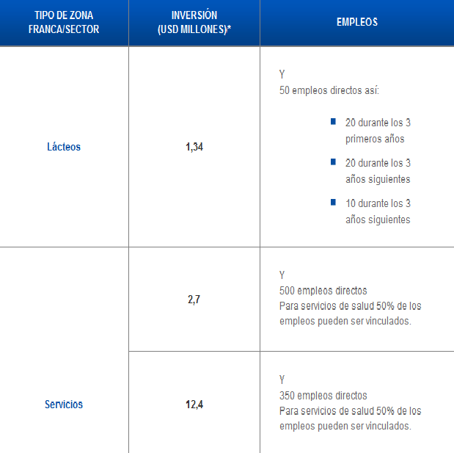
REQUISITOS (ZFPE)

Slide 16
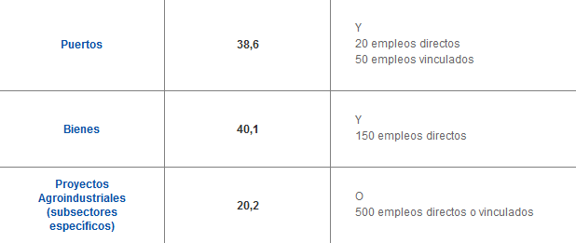
REQUISITOS (ZFPE)

Slide 17
REQUISITOS (ZFPE)

Slide 18
DIFERENCIA ENTRE UNA ZONA FRANCA PERMANENTE - ESPECIAL
La Zona Franca Permanente es multiempresarial, por lo tanto permite la instalación de empresas pertenecientes a diversos sectores. Por otra parte, las Zonas Francas Permanentes Especiales son uniempresariales, es decir que sólo permiten que opere una empresa (Una sola unidad de negocio).

Slide 19
ZONA FRANCA TRANSITORIA
Se rige mediante el Decreto 1552 de 1992.
Con este régimen se le otorga de manera temporal el tratamiento de Zona Franca comercial a los terrenos donde se celebren ferias, exposiciones, congresos y seminarios de carácter internacional, con el fin de permitir el ingreso de mercancías procedentes del exterior libres de aranceles e IVA. El tiempo máximo de permanencia de las mercancías en la Zona Franca Transitoria incluye la duración del evento más dos períodos adicionales; uno de tres meses antes de su iniciación y otro de seis meses después de su terminación.

Slide 20
PASOS PARA LA DECLARATORIA DE ZONA FRANCA
Preparar el Plan Maestro de Desarrollo, estudios de factibilidad y de ser el caso, solicitar a la DIAN concepto previo sobre el área del proyecto.
2. Presentación del Plan Maestro y de los estudios de factibilidad ante la Secretaría Técnica de la Comisión Intersectorial de Zonas Francas.
3. Revisión, análisis e informe de la Secretaría Técnica sobre el Plan Maestro y sobre el concepto de viabilidad.
4. Evaluación de la Comisión Intersectorial de Zonas Francas.
5. Emisión del concepto sobre viabilidad de la Zona Franca y decisión sobre el Plan Maestro.
6. Radicación de la solicitud de Declaratoria de Zona Franca por parte de la persona jurídica interesada ante la DIAN.
7. Verificación de requisitos por parte de la DIAN.
8. Expedición de Resolución de declaratoria o negación de Zona Franca.

Slide 21
DATOS DE INTERES
País que mas zonas francas tiene.
Barranquilla fue la primera Zona Franca de Colombia.
102 Zonas Francas en Colombia

Slide 22
Tipos de Usuarios en zona franca
Usuario Operador
Usuario comercial
Usuario industrial
Usuario servicios

